Slide 1
異常を検知する機械学習による
変光星検出
連星系・変光星研究会2019
中京大学 工学部 情報工学科
目加田慶人
Notes:
35分＋5分

Slide 2
発端
高妻先生が中京大学に着任されてから数年間，学内の仕事で一緒になることが多かった
休憩中に
  目：研究は何を？私は画像認識です
  高：天文学．学生時代には画像解析も
  目：！！

Slide 3
テーマ設定
２MASSというデータセットで異なる時間に撮影された画像の端が重なっている
  変光星→明るさが変わる
  異なる時間のデータ→差を評価すればOK？
画像の位置合わせ→経時差分
  大量の画像対を扱うために処理時間は少なくしたい

Slide 4
研究の流れ
画像の位置合わせ（2014～2015）
  星の幾何的な配置特徴によるマッチング
変光星検出（2015～）
  差分による変光星の検出（2015～2016）
  輝度分布の曲面近似にもとづく検出（2017）
  異常検知に基づく変光星の絞込み（2018～）

Slide 5
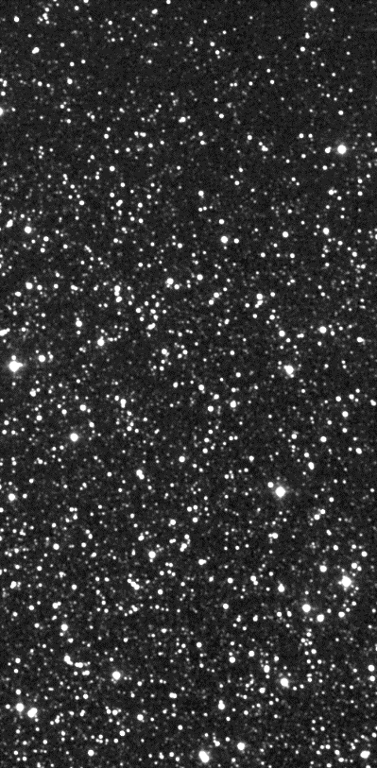
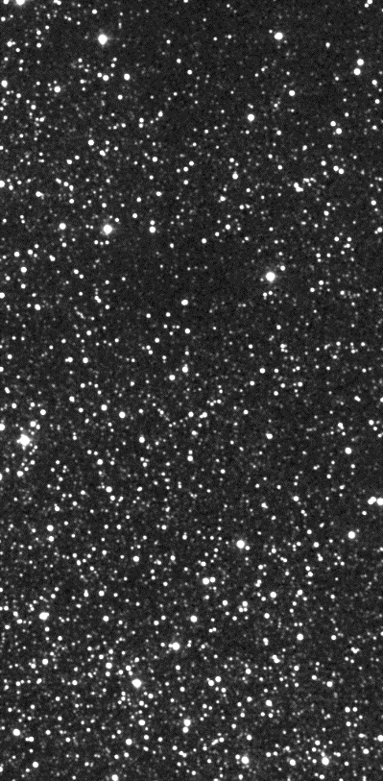
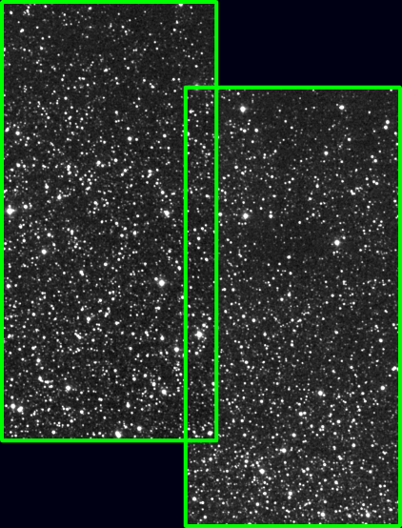
目的
2MASSのデータの重なり部分を検出
  赤経と赤緯の情報からでは十分な精度で位置合わせできない
  単純な画像マッチングでは星が少ない領域の位置合わせ精度が落ちる
画像対
重なり領域
Notes:
松本 Jバンド
岩の JKH

Slide 6
方針
近傍の星との幾何的な関係が一致している星で位置決めをする
  ある程度の明るさの極大点をランドマークとして検出
  ランドマークの配置パターンでマッチング

Slide 7
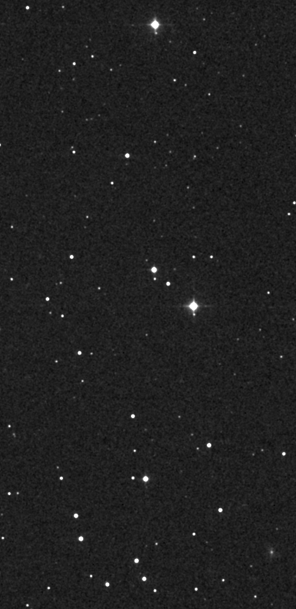
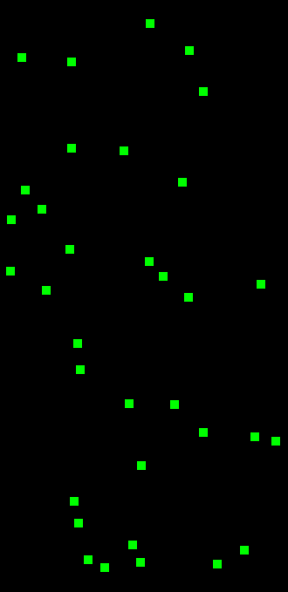
ランドマーク検出
画像から明るさの極大点を検出
：ランドマーク
入力画像
出力画像

Slide 8
幾何特徴
距離 $d_{k}$
  $p$ と $p_{k}$ 間の距離（ユークリッド距離）
角度 $a_{k}$
  $p$ と $p_{1}$ および $p$ と $p_{k}$ を結ぶ線分の
  成す角度
$$p_{1}$$
注目ランドマーク
  ：
  近傍ランドマーク
  ：
$$p$$
$$a_{k}$$
$$p_{k}$$
$$d_{k}$$
ランドマークの一部
（ $p_{1}$ は $p$ の最近傍ランドマーク）

Slide 9
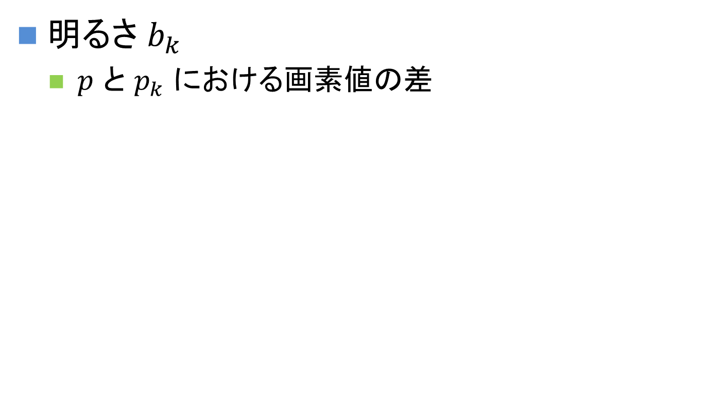
画像特徴
明るさ $b_{k}$
  $p$ と $p_{k}$ における画素値の差
$$p_{1}$$
注目ランドマーク
  ：
  近傍ランドマーク
  ：
$$p$$
$$p_{k}$$
$$b_{k}$$

Slide 10
特徴マッチング（1/3）
注目ランドマークを決め，その近傍のランドマーク間の特徴を比較
不一致
画像1
画像2

Slide 11
特徴マッチング（2/3）
注目ランドマークを変更し，その近傍のランドマーク間の特徴を比較
一致
画像1
画像2

Slide 12
特徴マッチング（3/3）
特徴が一致するランドマークセットを探す
画像1
画像2

Slide 13
実験
天体画像 190枚
  セットA：星が多い 2セット 95枚
    A1：45枚 A2：50枚
  セットB：星が少ない 2セット 95枚
    B2：45枚 B2：50枚
環境
  OS：Windows7
  プロセッサ：Intel（R） Core i7-3820 @3.60GHz
  メモリ：64.0GB

Slide 14
結果
位置合わせ精度 82.62%
平均処理時間（1画像対） 0.761秒

Slide 15
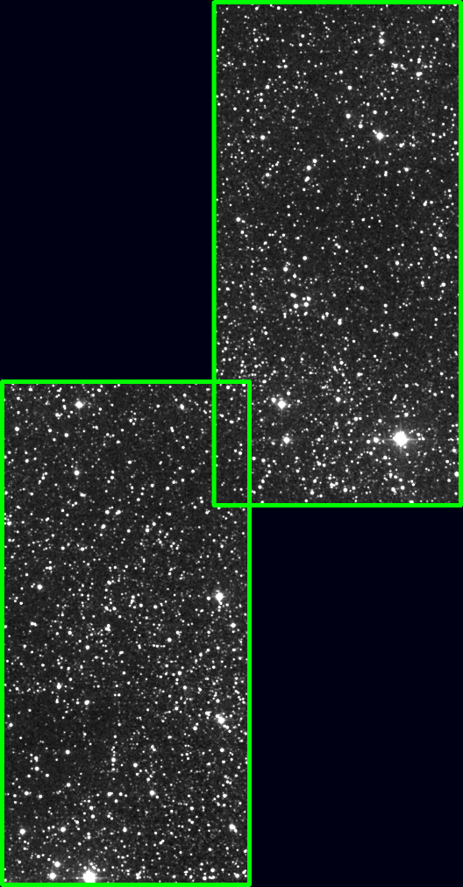
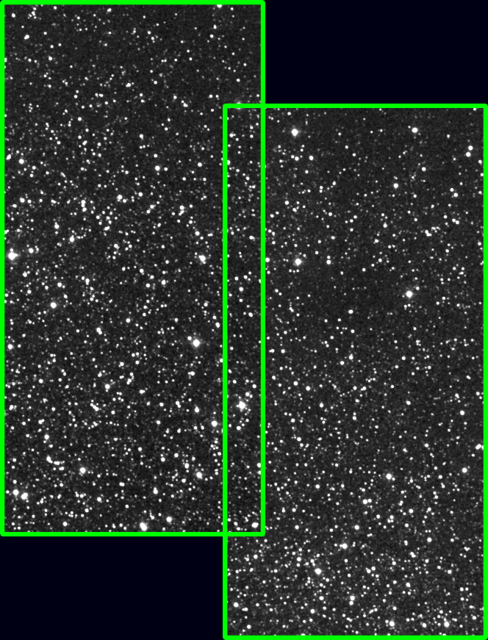
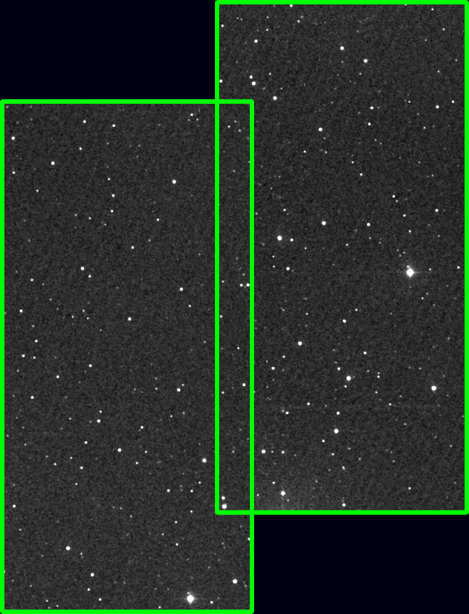
検出成功例
重なり領域が大きい
（星が多い画像）
重なり領域小さい
（星が多い画像）
重なり領域が小さい
（星が少ない画像）
星が少ない場合でも重なり領域検出が可能

Slide 16
まとめその１
天体画像の重なり領域を自動的に検出
  画像からランドマークを検出
  幾何特徴と画像特徴を利用
従来手法と比較して高精度な検出が
可能となった
星が少ない部分での精度は改善の余地あり
  星が少ないところなら変光星も無いか？

Slide 17
研究の流れ
画像の位置合わせ（2014～2015）
  星の幾何的な配置特徴によるマッチング
変光星検出（2015～）
  差分による変光星の検出（2015～2016）
    根拠と安定に欠ける
  輝度分布の曲面近似にもとづく検出（2017）
    処理時間に難あり
  異常検出に基づく変光星の絞込み（2018～）

Slide 18
機械学習による異常検知
2画像の対応付けられた星の輝度変化による検出
  撮影状況によって輝度は変化する
  様々な状況に対応するルールを作るのは困難
ほとんどの星は変光星ではない
→変光星は輝度パターンが大半のものと異なる
  稀にしかない事象のモデル化は困難
  大多数に共通する事象をモデル化はできる
  モデルへの適合度により異常な事象を検出

Slide 19
方針
２画像の対応する領域の輝度分布をGaussian Mixture Model（GMM）で表現
  機械学習による高速なGMM推定
  DAGMM（Deep Autoencording Gaussian Mixture Model）による教師無し機械学習による異常検知^{[1]}を利用
  マルチバンドの情報を利用
[1] B. Zong et al., “Deep Autoencoding Gaussian Mixture Model for Unsupervised Anomaly Detection”, ICLR2018,Tue AM Posters #27, May 2018

Slide 20
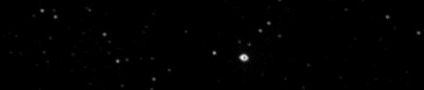
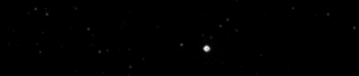
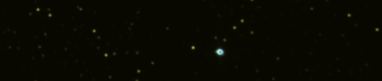
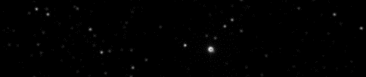
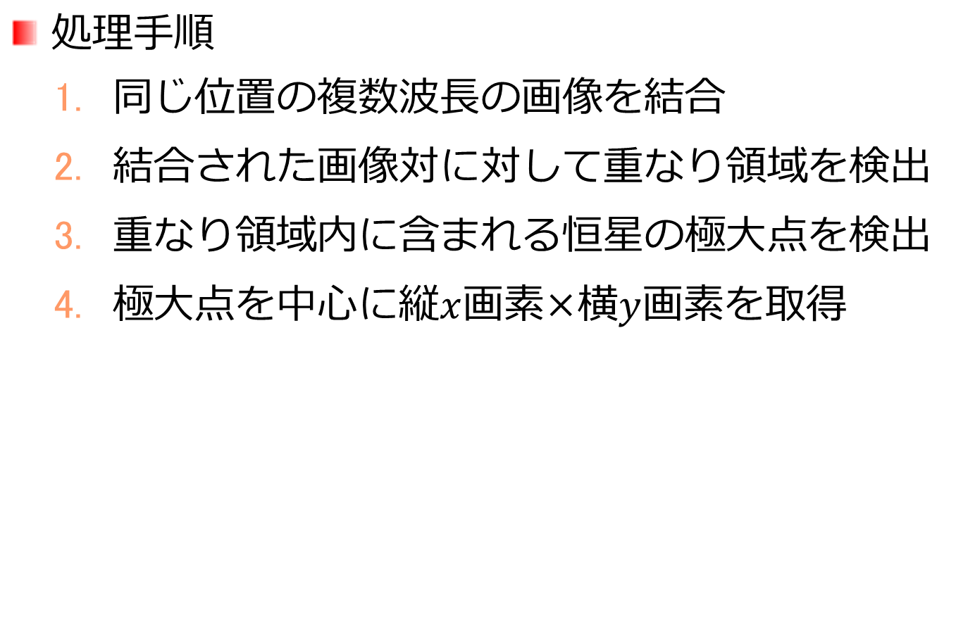
特徴ベクトルの作成
処理手順
  同じ位置の複数波長の画像を結合
  結合された画像対に対して重なり領域を検出
  重なり領域内に含まれる恒星の極大点を検出
  極大点を中心に縦$x$画素×横$y$画素を取得
異なる波長の天体画像を結合（一部）
極大点を検出
Notes:
本研究の入力とする特徴ベクトルの作成方法について説明します．
まず初めに同じ位置を撮影している複数波長の画像を合成します．
その後に松本らの手法を用いて重なり領域を検出し，重なり領域に含まれる恒星の極大点を検出します．
極大点を中心に縦ｘ画素横ｙ画素を取得しつなげたものを特徴ベクトルとします．

Slide 21
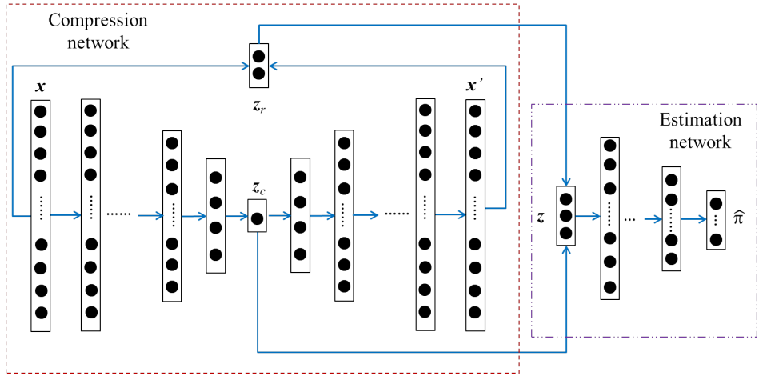
異常検知手法
DAGMMで使用されているネットワーク^{[1]}
[1] B. Zong et al., “Deep Autoencoding Gaussian Mixture Model for Unsupervised Anomaly Detection”, ICLR2018,Tue AM Posters #27, May 2018
Notes:
ネットワークの概要はこちらの図のようになっています．DAGMMは圧縮モデルと推定モデル２のネットワークモデルで構成されています．

Slide 22
実験
松本らの手法^{[2]}を用いて重なり領域を検出
従来手法と提案手法で変光星を検出
  しきい値を変化させ精度を調査
[2] K. Matsumoto et al. , “Landmark-based detection of the overlapping region between astronomical images” , Proc. 2016 Int. Workshop on Advanced Image Technology , 3B-4, Jan. 2016
Notes:
提案手法の有効性を確認するために評価実験を行いました．
実験の流れとして松本らの手法を用いて重なり領域を検出した後に従来手法，提案手法で変光星検出処理を行います．
また，GMM推定用の学習データを二つ用意し比較を行いました．
提案手法１としてテストデータと天球上の位置が近い画像を用いてGMM推定を行うもの．
提案手法２として天球上のランダムな位置の画像を用いてGMM推定を行うものの二つで実験を行いました．

Slide 23




従来法
$$u$$
$$u= \frac{7}{3}v$$
しきい値：0.8
画像１における星の画素値
7000
6000
5000
4000
$$u= \frac{3}{7}v$$
3000
2000
1000
$$v$$
0 1000 2000 3000 4000 5000 6000 7000
画像２における星の画素値

Slide 24
実験
松本らの手法^{[2]}を用いて重なり領域を検出
従来手法と提案手法で変光星を検出
  しきい値を変化させ精度を調査
GMM推定用のデータについての調査
  提案手法１：テストデータに近い画像
  提案手法２：天球上のランダムの位置の画像
[2] K. Matsumoto et al. , “Landmark-based detection of the overlapping region between astronomical images” , Proc. 2016 Int. Workshop on Advanced Image Technology , 3B-4, Jan. 2016
Notes:
提案手法の有効性を確認するために評価実験を行いました．
実験の流れとして松本らの手法を用いて重なり領域を検出した後に従来手法，提案手法で変光星検出処理を行います．
また，GMM推定用の学習データを二つ用意し比較を行いました．
提案手法１としてテストデータと天球上の位置が近い画像を用いてGMM推定を行うもの．
提案手法２として天球上のランダムな位置の画像を用いてGMM推定を行うものの二つで実験を行いました．

Slide 25
データセット
The Two Micron All-Sky Survey^{[3]}
  近赤外画像データセット
  既知の変光星^{[4]}を含む画像対 ： 136
  それ以外の対 ：19,467
  GMM推定用のデータ：各900対
[3] M.F. Skrutskie et al., “The Two Micron All Sky Survey (2MASS),”The Astronomical Journal, vol.131, no.2, pp.1163–1183, Feb. 2006
[4] S. Kouzuma and H. Yamaoka, “Properties of Large-amplitude Variable Stars Detected with Two Micron All Sky Survey Public Images” , The Astronomical Journal, vol.138, no.5, pp.1508–1519, Oct. 2009
Notes:
使用したデータセットは２MASSから取得した既知の変光星を含む画像対136対でテストをしました．
また，GMM推定用のデータとして提案手法１、２各９００対で事前に混合正規分布を推定しました．

Slide 26
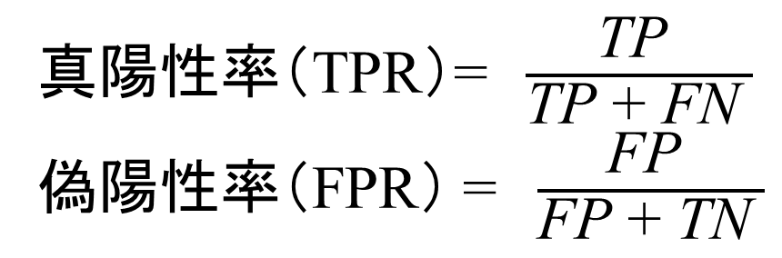
評価方法
ROC曲線とAUCで評価
真陽性率（TPR）= $\frac{\text{TP} }{\text{T}\text{P} \text{+ }\text{FN} }$
偽陽性率（FPR） = $\frac{\text{F}\text{P} }{\text{FP} \text{+ }\text{TN} }$
Notes:
評価方法は，ROC曲線とAUCで評価します．
ROC曲線とは次の式で求められる真陽性率を縦軸に偽陽性率を横軸にとったグラフとなります．
また，AUCはROC曲線とｘ軸で囲まれた部分の面積であり，０から１の値をとり値が大きいほうが精度が良いです．

Slide 27
結果
提案手法１(0.93)
従来手法(0.85)
提案手法２(0.87)
各手法におけるROC曲線（カッコ内はAUC）
  提案手法１：テストデータに近い画像
  提案手法２：天球上のランダムの位置の画像
Notes:
実験結果がこちらのグラフとなります．従来手法と比較して提案手法がより良い精度を得ることができました．
ランダムなデータで混合正規分布を推定したものと比較して近くの領域で推定したほうが良い精度を得ることができました．

Slide 28
提案手法１，２の異常度の分布
非変光星
非変光星
変光星
変光星
異常度の分布：提案手法１
異常度の分布：提案手法２
  提案手法１：テストデータに近い画像
  提案手法２：天球上のランダムの位置の画像
Notes:
提案手法１，２の異常度の分布は次のようになりました．
提案手法１については，非変光星の異常度が低く変光星の異常度が高く分かれています．
提案手法２については非変光星と変光星で大きく異常度が変わらない部分があるため高精度な変光星検出が困難であることがわかります．
また，提案手法２の異常度が全体的に高い傾向にあることもわかります．

Slide 29
結果の例
変光星
提案手法１：-15.91
提案手法２：-47.19
提案手法１：-17.31
提案手法２：-16.78
提案手法１：1-4.19
提案手法２：‐19.46
Notes:
実験により検出できた変光星の例がこちらになります．
左の例は提案手法１，２共に異常度が高かった例です．
真ん中の例は提案手法１では異常度が高く提案手法２では異常度が低かった例になります．
右の例は視覚的には見た目が変化をしているが提案手法１，２共に異常度が低かった例です．

Slide 30
考察とまとめ
提案手法２の異常度が全体的に高い
  天球上の位置や時期によって恒星の特徴が変化？
  天球上の位置が近いデータセットでの学習が必要
変光星検出手法の提案
  恒星の異常度をもとに変光星を検出
  実験から機械学習を用いた変光星検出の有効性を確認
Notes:
考察です．
提案手法２の異常度が全体的に高いことから天球上の位置や撮影時期によって恒星の特徴が変化していると考えられます．
そのためGMM推定のために天球上の位置が近いデータセットが必要であると考えられます．

Slide 31
まとめ
情報学の観点で
  画像間の位置合わせ
  大量のデータから稀な現象を検出する方法を検討
天文学に関する知識をは高妻先生だのみ
工学系にも星オタクは存在し，学会発表すると特定の人と話が弾むことがある
  学際的な共同の楽しいところ

